Slide 1
软件系统分析与设计
Software System Analysis and Design

Slide 2
6.5 活动图
动态图的4种模型图的各自适用场景：
时序图突出执行的时序，能更方便地看出事件发生的次序。 （多个对象、单个用例）
协作图的布局方法能更清楚地表示出对象之间静态的连接关系。（多个对象、单个用例）
时序图、协作图根据需要两者择其一。
如果想要描述跨越多个用例的单个对象的行为，应当使用状态图。
如果想要描述跨越多个用例或多个线程的多个对象的复杂行为，则需考虑使用活动图。

Slide 3
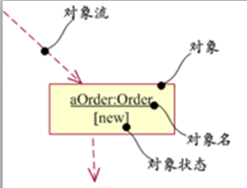
6.5 活动图
  带对象流的活动图
  对象流是动作状态或者活动状态与对象之间的依赖关系，表示动作使用对象或动作对对象的影响。
  用活动图描述某个对象时，可以把涉及到的对象放置在活动图中并用一个依赖将其连接到进行创建、修改和撤销的动作状态或者活动状态上，对象的这种使用方法就构成了对象流。

Slide 4
6.5 活动图
  带对象流的活动图
  对象流中的对象有以下特点：
  (1)一个对象可以由多个动作操作。
  (2)一个动作输出的对象可以作为另一个动作输入的对象。
  (3)在活动图中，同一个对象可以多次出现，它的每一次出现表面该对象正处于对象生存期的不同时间点。

Slide 5
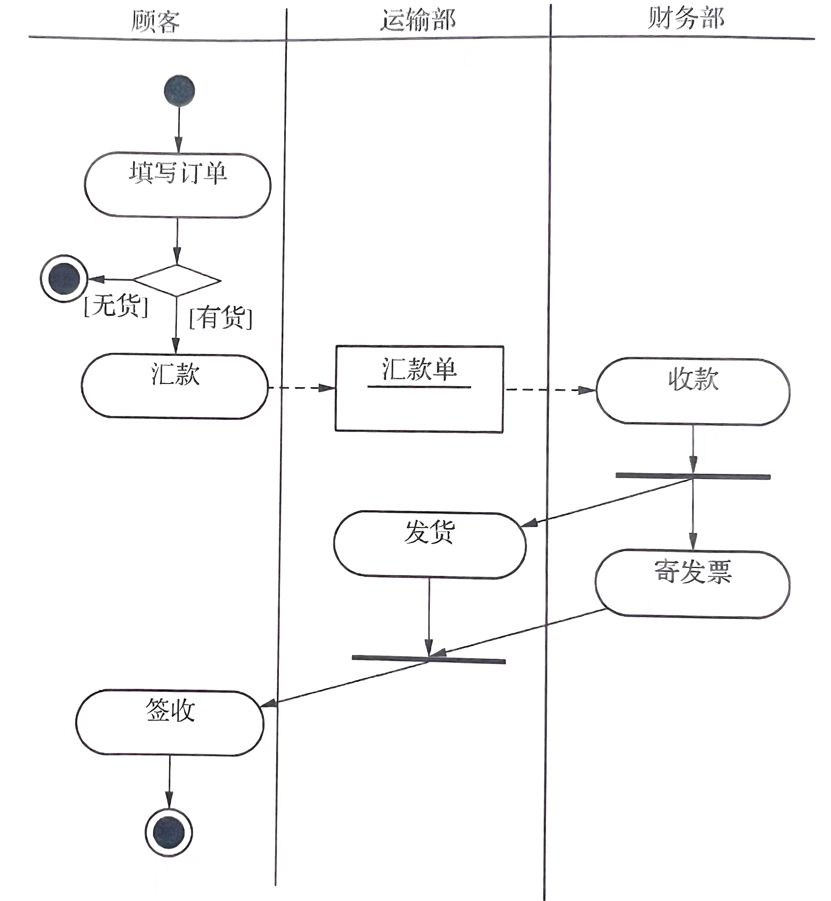
6.5 活动图

Slide 6
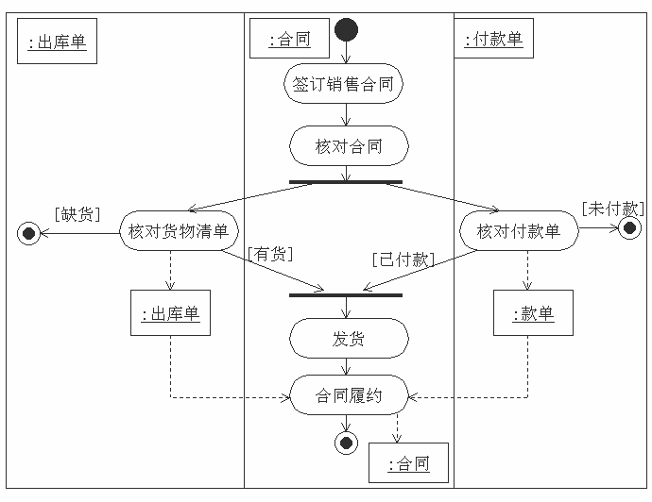
6.5 活动图

Slide 7
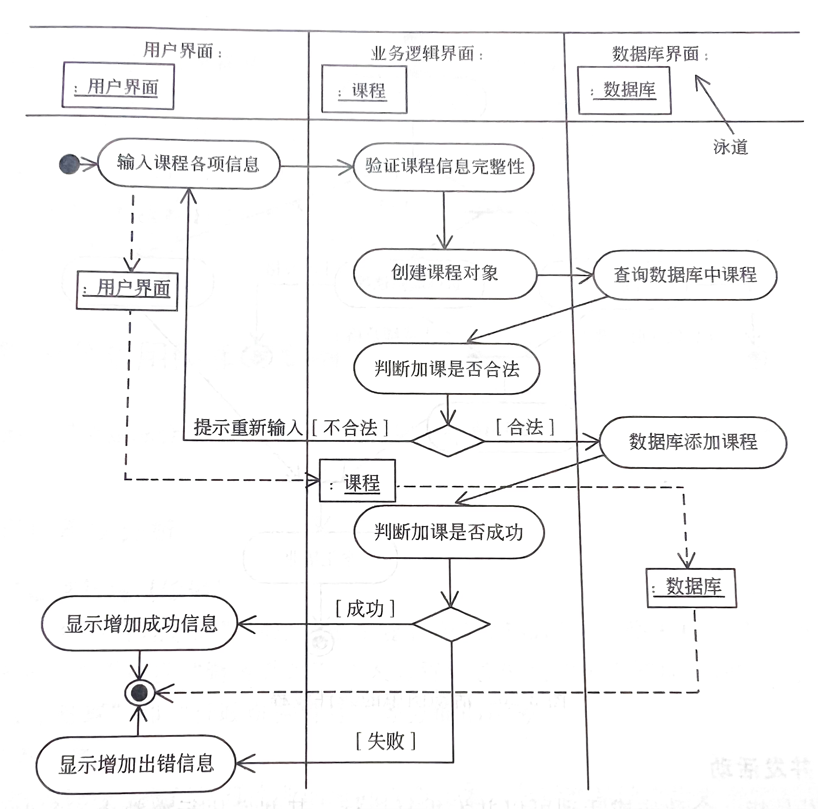

Slide 8
实例-客户下单活动图
用户下单后，生成送货单，同时让客户选择支付方式。若支付成功后，将收款单和送货单交到供货商，供货商送货并修改订单状态，如果送货完成则订单完成否则返回供货商。若支付超时、或支付失败，则结束。
考虑使用泳道怎么表示？

Slide 9
实例-客户下单活动图
用户下单后，生成送货单，同时让客户选择支付方式。若支付成功后，将收款单和送货单交到供货商，供货商送货并修改订单状态，如果送货完成则订单完成否则返回供货商。若支付超时、或支付失败，则结束。
考虑使用泳道怎么表示？

Slide 10
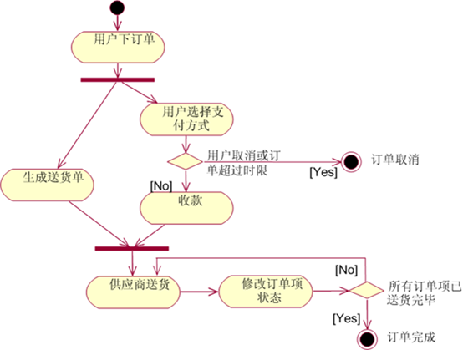
实例-客户下单活动图

Slide 11
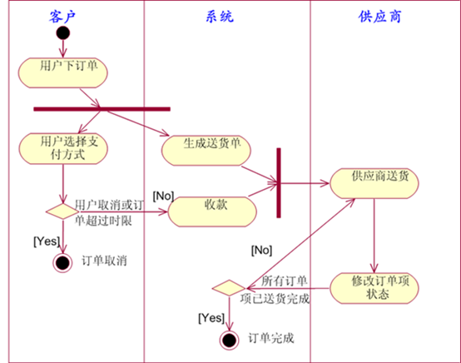
实例-客户下单活动图

Slide 12
实例-付费体育场馆预定活动图
用户进行场馆预约，选择时间和场馆类别。预约系统生成当前空闲场馆列表。用户查看场馆信息进行预约，订单系统审核预约信息，生成订单，同时用户选择支付费用方式。用户支付成功后，预约完成。
考虑使用泳道画法？

Slide 13
实例-付费体育场馆预定活动图
用户进行场馆预约，选择时间和场馆类别。预约系统生成当前空闲场馆列表。用户查看场馆信息进行预约，订单系统审核预约信息，生成订单，同时用户选择支付费用方式。用户支付成功后，预约完成。
考虑使用泳道画法？

Slide 14
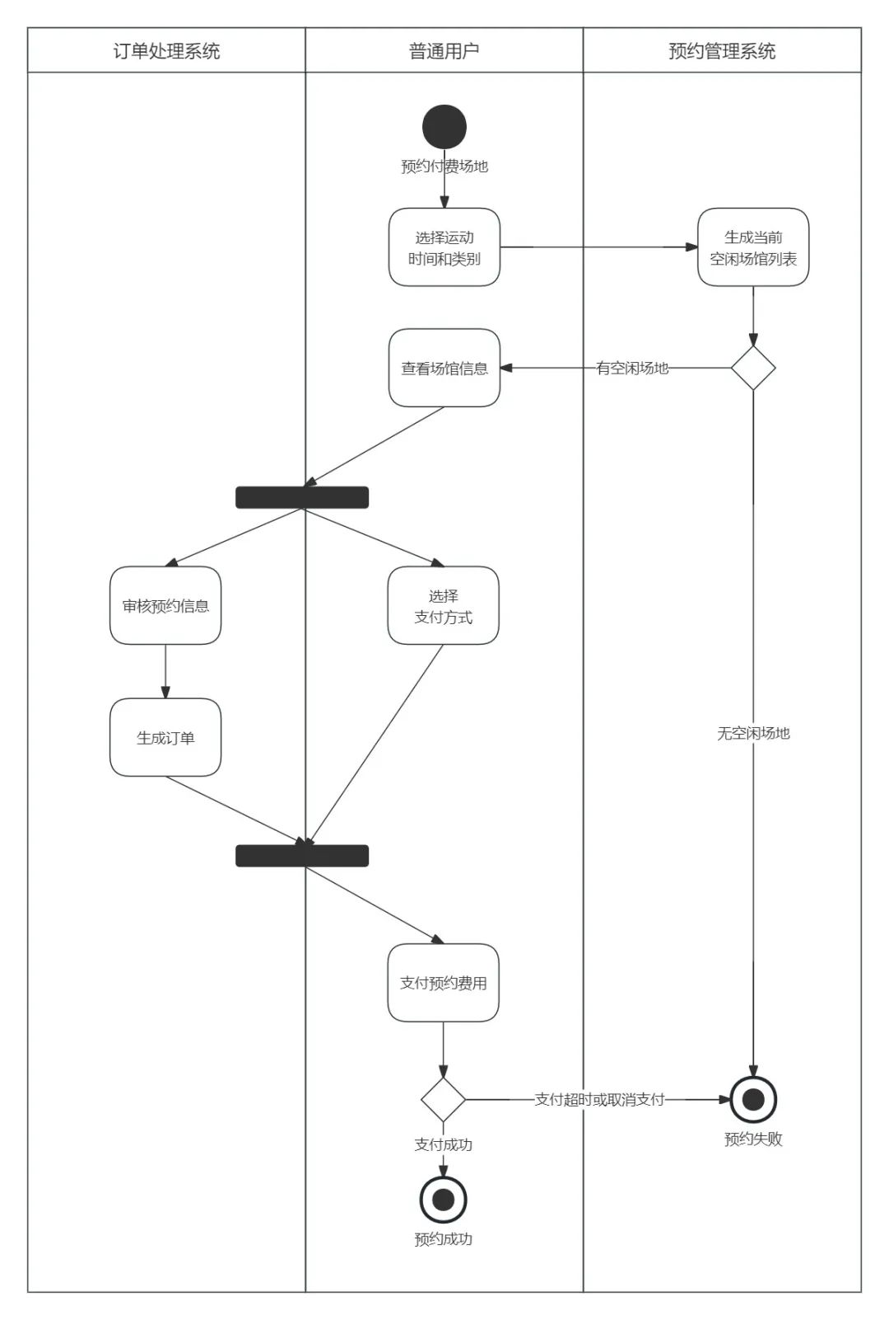
实例-付费体育场馆预定活动图

Slide 15
泳道注意事项
每个活动只能明确地属于一个泳道，活动不允许跨越泳道。
只有转换、动作流、 和对象流,能够穿越泳道的分隔线。
表示：
每个泳道通过垂直或水平实线与它的邻居泳道分隔，泳道上方或左侧是它的名称。

Slide 16
活动图绘制步骤
创建活动图
创建初始和终止结点
创建动作和活动结点
创建控制流
创建分叉与汇合
创建判定与合并
创建泳道
创建对象与对象流

Slide 17
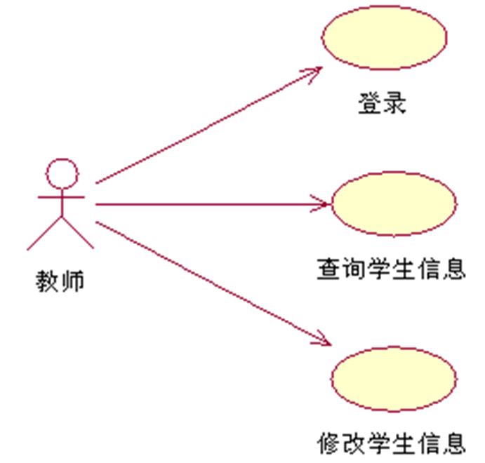
活动图绘制步骤
1. 标识活动图的用例
对于“教师修改学生信息”来说，其参与者是教师，教师在修改学生信息的活动中，涉及3个用例：

Slide 18
活动图绘制步骤
2. 建模用例的路径
在开始创建用例的活动图时，往往先建立一条明显的路径执行工作流，然后从该路径进行扩展。
注意事项：
识别出工作流的边界(初始、终止);
识别出工作流中有意义的对象;
识别出各种活动之间的转换;
考虑判定与合并、分叉与汇合的情况。

Slide 19
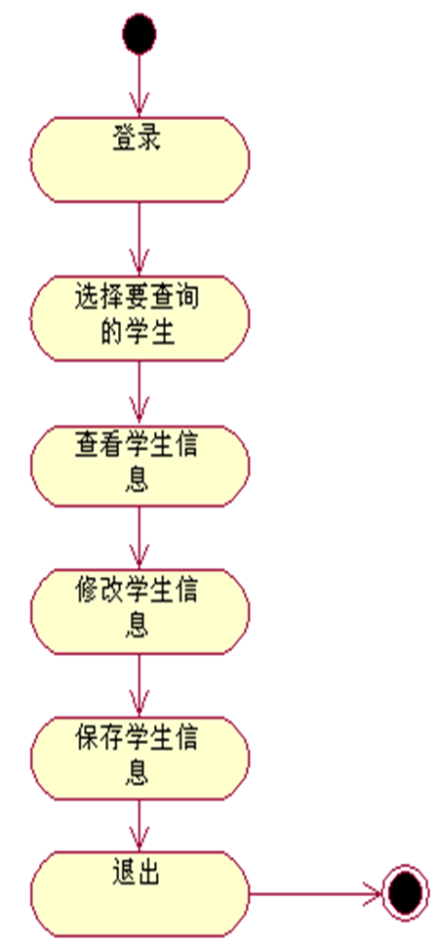
活动图绘制步骤
2. 建模用例的路径
在开始创建用例的活动图时，往往先建立一条明显的路径执行工作流，然后从该路径进行扩展。

Slide 20
活动图绘制步骤
3. 绘制完整的活动图
对之前建立的工作流路径进行扩展，详细绘制活动图。
注意事项：
考虑用例其他可能的工作流情况(如错误);
使用泳道细化活动图;
按时间顺序自上而下排列泳道内的动作或活动;
使用并发时，不要漏掉任何分支。

Slide 21
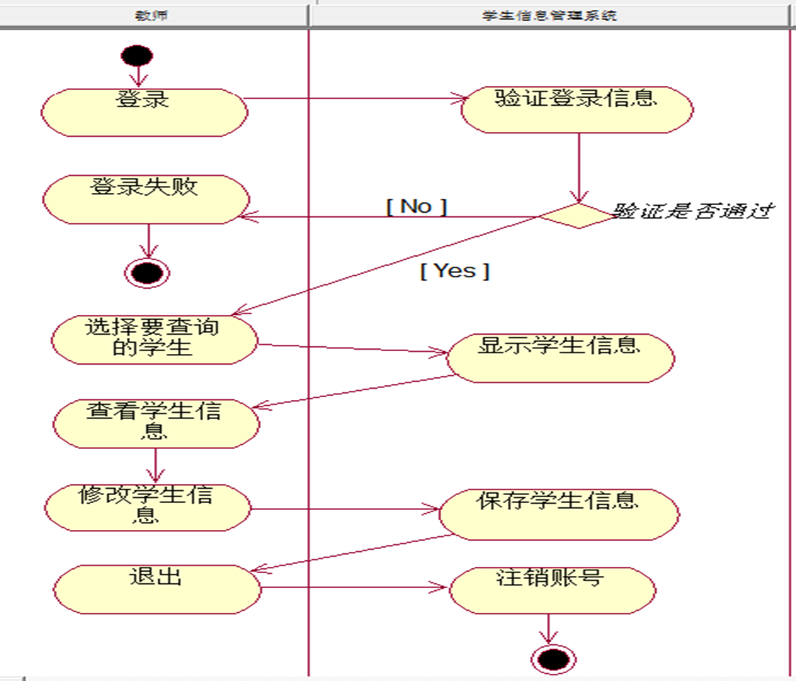
活动图绘制步骤
3. 绘制完整的活动图
对之前建立的工作流路径进行扩展，详细绘制活动图。

Slide 22
练习：
根据下列描述，画出“远程网络教学系统”中系统管理员工作的带泳道的活动图。
问题描述：
1)系统管理员首先要输入账号和密码进行登录，系统验证登录信息；
2)如果验证未通过，提示登录失败；
3)如果验证通过，系统管理员可以处理注册申请和审核课件；
4)在处理注册申请后，需要发送邮件通知用户处理结果；
5)在审核完课件后，需要进行更新页面信息的操作，以保证用户能看到最新的课件，同时系统也更新页面；
6)当完成所有工作后，系统管理员退出系统，系统则注销系统管理员账号。

Slide 23
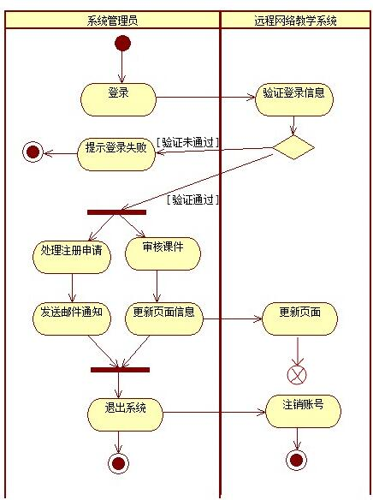

Slide 24
练习：
绘制活动图来表示以下的for循环：
for (i=100;i>=1;i--)
{
  if(i%19==0)
  print(i);
｝

Slide 25
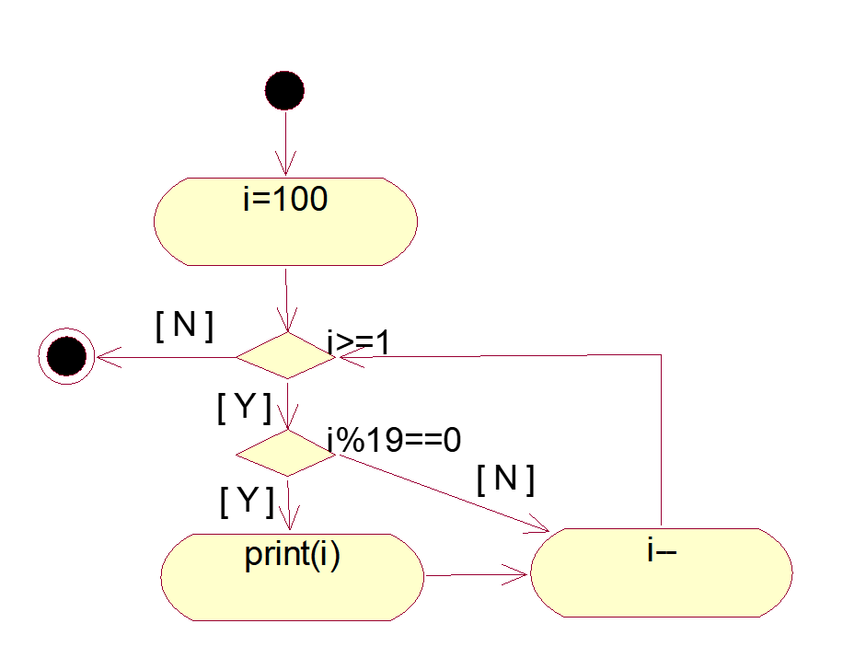
练习：
绘制活动图来表示以下的for循环：
for (i=100;i>=1;i--)
{
  if(i%19==0)
  print(i);
｝

